Slide 1
Творческий отчет по проекту
«Международный День ребенка» («Права ребенка»)
Материал подготовили воспитатели: Поломошнова Л.А.
Мазько З.Ю.

Slide 2
ФГОС ДО\ р. 2.6. Образовательная область «Социально – коммуникативное развитие»
Образ Я
Семья
Детский сад
Родная страна
Наша планета

Slide 3
ФГОС ДО\ р. 3.3.п.3.3.3.\1)
… предметно – пространственная среда должна обеспечить:
игровую, познавательную, исследовательскую и творческую активность всех воспитанников по заданной проблеме ;
двигательную активность, позволяющую принимать участие в подвижных играх и соревнованиях отражающих государственные и народные праздники нашей Родины ;
эмоциональное благополучие во взаимодействии с предметно – пространственным окружением;
возможность самовыражения детей.

Slide 4
В дошкольном возрасте закладываются основы самоуважения, собственного достоинства, необходимого для успешной реализации и творческой активности ребенка, формирования его как личности.
Процесс познания самого себя формирует самооценку ребенка, помогает активно включаться в общение с окружающими. Чувство самоуважения и уверенности в себе эффективнее всего формируется у дошкольников в процессе знакомства со своим именем, познания самого себя и чувства принадлежности к своей семье, к сообществу детей, взрослых в Организации и окружающего ребенка социума.

Slide 5
Программные задачи проекта
упорядочить, систематизировать знания детей о гражданских правах и обязанностях.
расширять и уточнять знания детей о правовом мировоззрение и представление о нравственности;
выявить умения анализировать, рассуждать, сопоставлять, делать выводы;
воспитывать чувство толерантности и уважения к другим людям к их культуре и человеческим ценностям;

Slide 6
Целевые ориентиры по проекту «Международный День ребенка»
В 3-4 года - формировать доброжелательное отношение друг к другу.
В 4-5 лет - способствовать формированию личностного отношения ребенка к соблюдению (и нарушению)моральных норм; учить правилам добрых взаимоотношений.
В 5-6 лет - расширять представления о правилах поведения в общественных местах; об обязанностях в группе детского сада, дома
В 6-7 лет - воспитывать заботливое и уважительное отношение к близким. Формировать умение спокойно отстаивать свое мнение

Slide 7
Тематические открытые мероприятия по проекту - «Международный День ребенка»
3-4 года «Игрушки» стихи А.Барто (трудовая деятельность, отдых, ОБЖ )
4-5 лет «Маленьким детям – большие права» (НОД по ознакомлению ЦКМ – проживания в социуме)
3-5 лет «Я имею право на здоровье» (спортивное развлечение)
5-6 лет «О правах играя» (увлекательное путешествие по страницам сказок)
6-7 лет «Права ребенка» (музыкальное развлечение с элементами театрализации, исполнения этюдов по сказкам, игр малой подвижности )

Slide 8
Тематическая выставка информационных плакатов «Маленьким детям – большие права»

Slide 9
Информационный центр «Ты и я - вместе дружная семья!»

Slide 10
Образовательные области «Познавательное и речевое развитие» Театрализованное действие «Я тоже имею права»

Slide 11
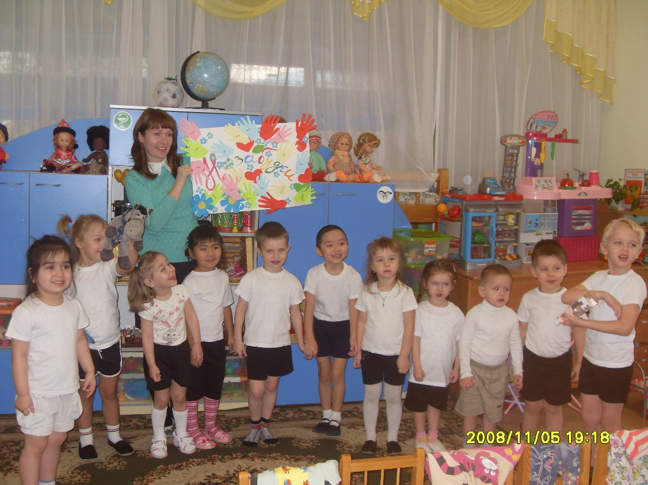
Образовательная область «Физическое развитие» Спортивное развлечение для детей и родителей воспитанников «Я имею право на здоровье»

Slide 12
Образовательная область «Художественно – эстетическое развитие» «Руками маленьких творцов – Я имею право»

Slide 13
Вместе с мамой – вместе с папой. «Детям о правах ребенка»

Slide 14
Семейное творчество – «Маленьким детям – большие права»

